Slide 1
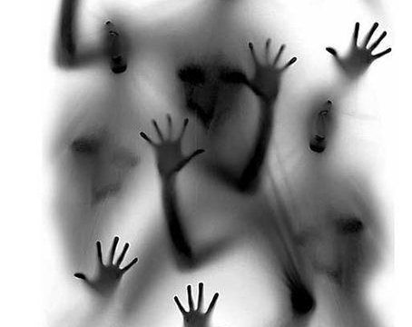


Pszichológiai zavarok
Yuan Jiahui

Slide 2
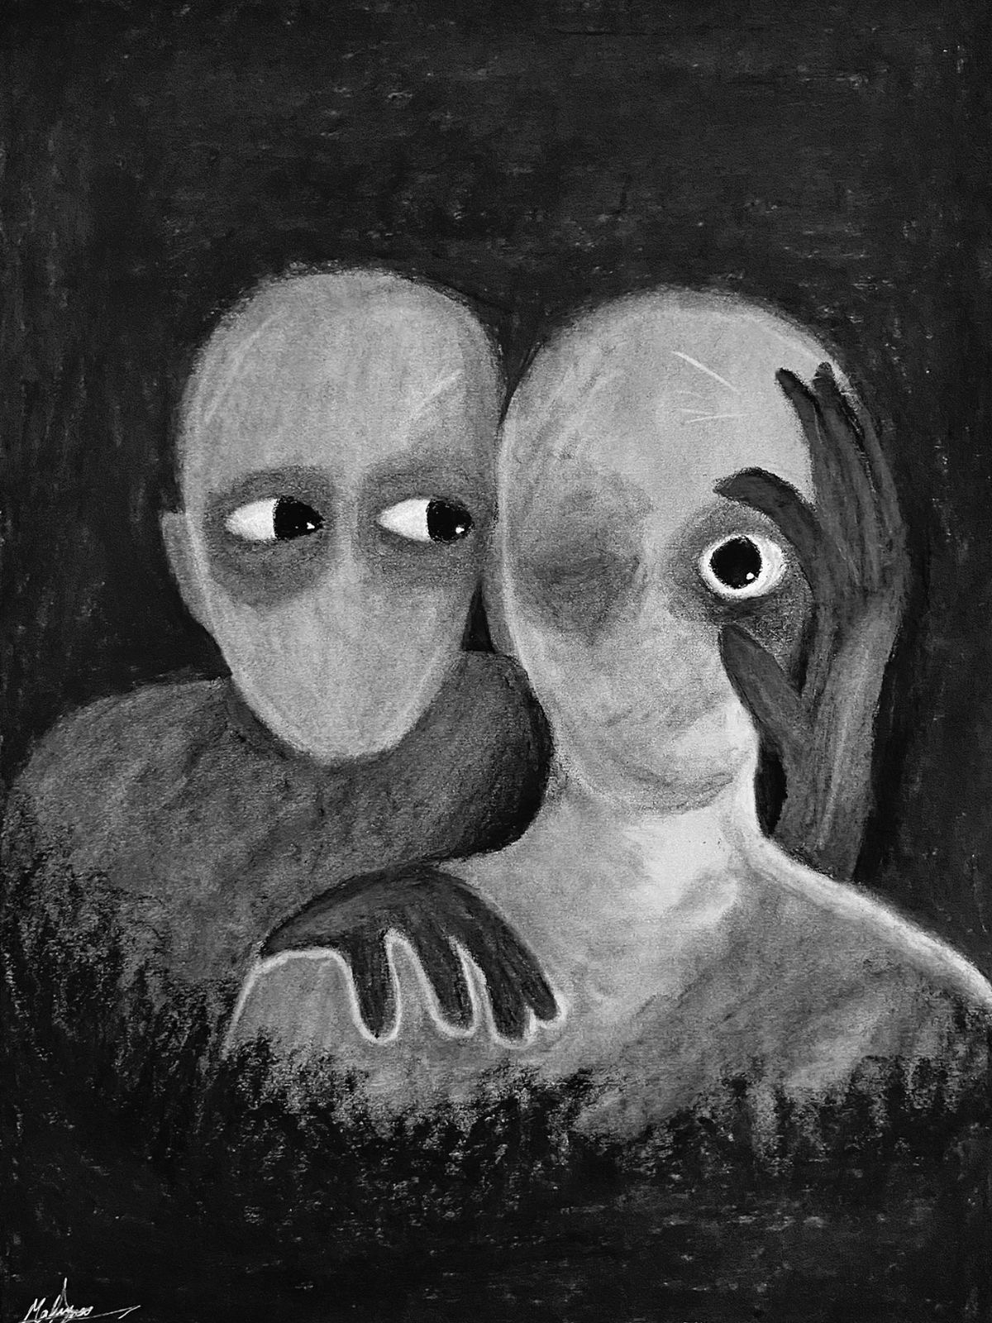
Bevezetés
Az agyad hazudik neked?
Bízhatsz a saját valóságodban?
Notes:
Általában természetesnek vesszük, hogy amit látunk, hallunk és érzünk, az a valóság.
De valójában az agyunk folyamatosan értelmezi az információkat,
és ebből hoz létre egy képet a világról.
Ez a folyamat általában pontos…
de nem mindig hibátlan.
Ebben a prezentációban olyan ritka, de valós pszichológiai jelenségeket mutatok be,
amelyek során ez az értelmezés megváltozik,
és az érintettek teljesen másként érzékelik a világot és saját magukat is.

Slide 3
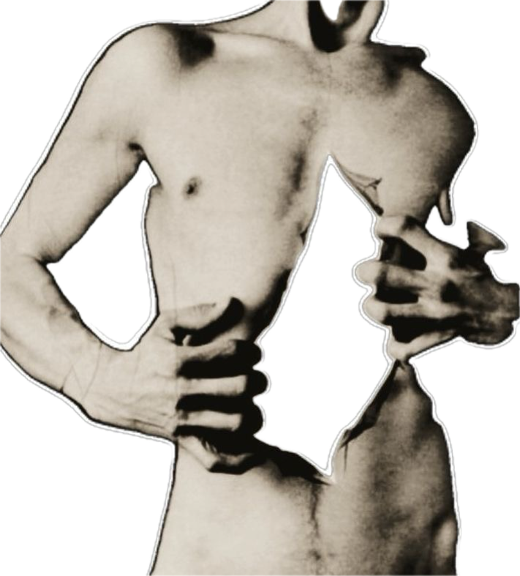


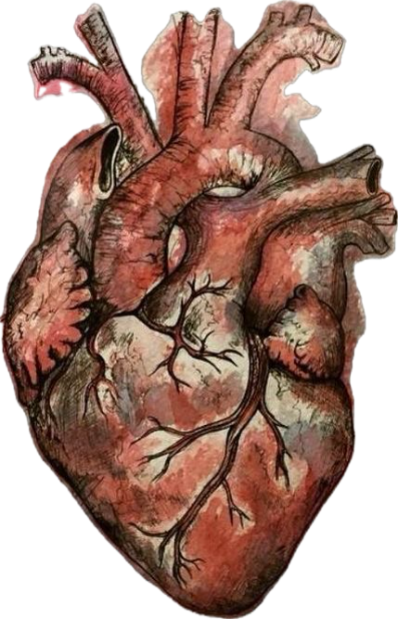
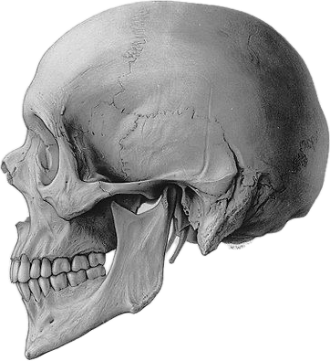
Cotard - szindróma
„Halott vagyok”
Nincs testem / szerveim
Életérzés elvesztése
Notes:
A Cotard-szindróma az egyik legmegdöbbentőbb ilyen állapot.
Az ebben szenvedő emberek meg vannak győződve arról, hogy halottak.
Van, aki azt hiszi, hogy nincs szíve, nincs vére, vagy a teste már nem működik.
És ez nem csak egy furcsa gondolat.
Ők ezt teljesen valósnak érzik.
Sok esetben emiatt elvesztik az élet értelmét,
és úgy érzik, hogy már nincs miért élniük.
Ez az állapot jól mutatja, mennyire erősen befolyásolja az agyunk azt,
ahogyan saját létezésünket érzékeljük.

Slide 4

Capygras - szindróma
„ Anyám nem az anyám”
Szeretteimet lecserélték
Ugyanaz az arc, más személy
Notes:
A Capgras-szindróma egy másik különös jelenség.
Ilyenkor az ember felismeri a szerettei arcát,
de mégis biztos benne, hogy ők nem azok.
Azt gondolja, hogy kicserélték őket valaki másra,
aki csak ugyanúgy néz ki.
A külső felismerés tehát megmarad,
de az érzelmi kapcsolat megszakad.
Ez rendkívül zavaró és ijesztő lehet,
mert az ember elveszíti a bizalmat a legközelebbi kapcsolataiban is.

Slide 5







Alice Csodaországban szindróma
Torzult érzékelés
Túl nagy / túl kicsi
Saját test idegennek tűnik
Notes:
Ez a szindróma elsősorban az érzékelést torzítja el.
Az érintettek a környezetüket és saját testüket is másként érzékelik:
a tárgyak túl nagynak vagy túl kicsinek tűnhetnek,
a távolságok megváltoznak,
és a test arányai is furcsának érződhetnek.
Ez az élmény gyakran átmeneti,
de közben nagyon zavaró, mert az ember nem tudja pontosan,
mi az, ami megfelel a valóságnak.

Slide 6

Klinikai likantrópia
„Állattá változom”
Viselkedés megváltozik
Ritka, de valós
Notes:
A klinikai likantrópia egy rendkívül ritka jelenség.
Ebben az esetben az ember meg van győződve arról,
hogy állattá változik.
Ez a meggyőződés nem csak gondolati szinten jelenik meg,
hanem a viselkedésben is.
Az érintettek mozgása, hangjai és reakciói is megváltozhatnak.
Bár nagyon ritka,
orvosi esetekben dokumentálták már ezt az állapotot.
Ez is azt mutatja, hogy az agyunk képes teljesen átírni
az önmagunkról alkotott képet.

Slide 7

Exploding head szindróma
Robbanás a fejben
Elalváskor jelentkezik
Nem fáj, de ijesztő
Notes:
Az Exploding Head szindróma egy más jellegű, de szintén különös jelenség.
Általában elalváskor vagy ébredéskor jelentkezik,
amikor az érintett egy hirtelen, nagyon hangos robbanást
vagy csattanást hall a fejében.
Fontos, hogy ez nem jár fájdalommal,
de ettől még rendkívül ijesztő lehet.
Sokan először azt hiszik, hogy valami komoly probléma történt,
pedig ez csak az agy működésének egy átmeneti zavara.

Slide 8

Összefoglalás
Alice Csodaországban szindróma
Cotard - szindróma
Capygras - szindróma
Klinikai likantrópia
Exploding head szindróma
Notes:
A bemutatott példák mind azt bizonyítják,
hogy a valóság nem egy teljesen objektív dolog.
Az agyunk folyamatosan értelmezi a körülöttünk lévő világot,
és ebből alakítja ki azt, amit valóságnak érzékelünk.
Ha ez az értelmezés megváltozik,
akkor maga a valóságélmény is átalakul.
Ezért mondhatjuk, hogy a valóság nemcsak körülöttünk létezik,
hanem az agyunkban is formálódik.

